Slide 1
LEHETSÉGES-E TERMÉSZETTUDOMÁNY (FIZIKA) FILOZÓFIA NÉLKÜL? BEVEZETÉS 1. ELŐADÁS
Fazekas András István

Slide 2
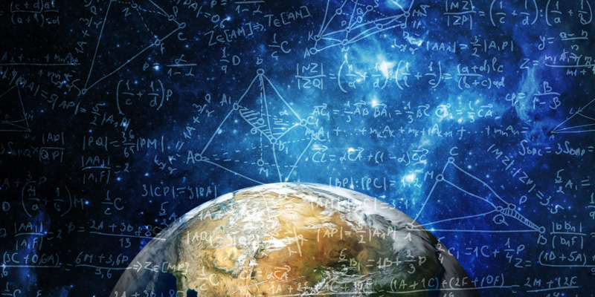

Slide 3
SzEMÉLYES INDÍTTATÁS AZ ELŐDÁS SOROZAT ÖSSZEÁLLÍTÁSÁRA
„A természettudományokat (különösen a fizikát) nem minden ok nélkül tekintik sokan a legsikeresebb episztemikus vállalkozásnak az emberiség történetében.”

Slide 4
SzEMÉLYES INDÍTTATÁS AZ ELŐDÁS SOROZAT ÖSSZEÁLLÍTÁSÁRA
„A filozófia sikertelen episztémikus vállalkozás. … A filozófusok körében egyetlen filozófiai probléma megoldása kapcsán sincs egyetértés, és nem létezik olyan filozófiai elmélet, amelyet valamennyien elfogadnának”

Slide 5
AZ ELŐADÁS SOROZAT ÁLTALÁNOS CÉLKITŰZÉSE
A négy előadásból álló sorozat fő célkitűzése tehát annak bemutatása, hogy a természettudományos magyarázatok esetében, ha lépésről-lépésre követjük a magyarázatok gondolatmenetét, a feltárt ok-okozati összefüggéseket, akkor előbb-utóbb olyan helyzettel találjuk magunkat szemben, mint amely szituáció nem ismeretlen a filozófiai problémák esetében sem. Magyarul: megválaszolatlan kérdésekkel találjuk szemben magunkat.

